Slide 1





Slide 2






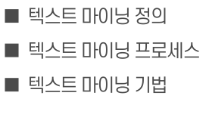


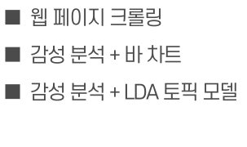
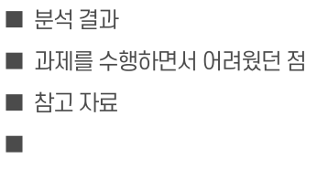

Slide 3




Slide 4







Slide 5











취업

Slide 6



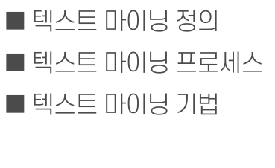

Slide 7





Slide 8
















Slide 9













Slide 10

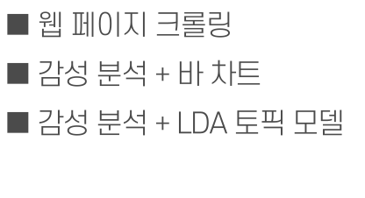

Slide 11

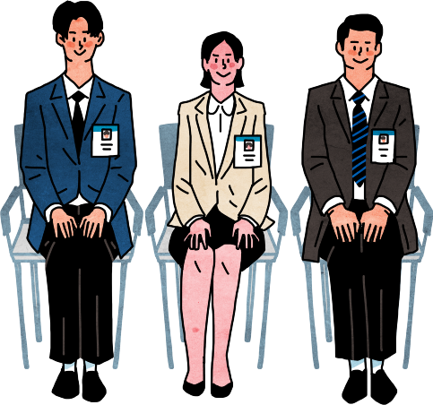




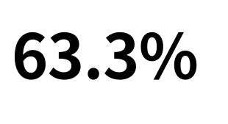

Slide 12








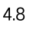

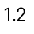



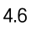


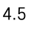


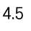




Slide 13














Slide 14
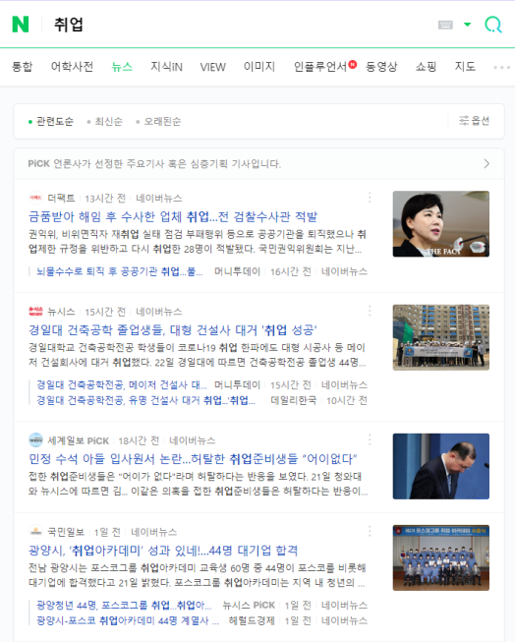






Slide 15
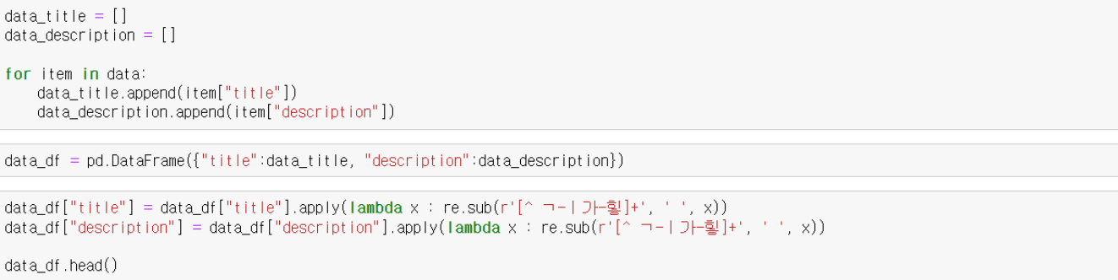
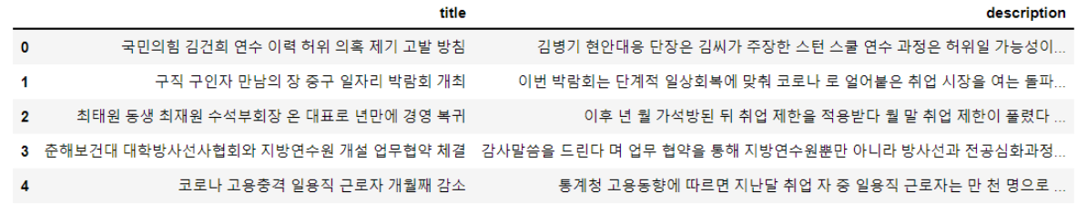

Slide 16
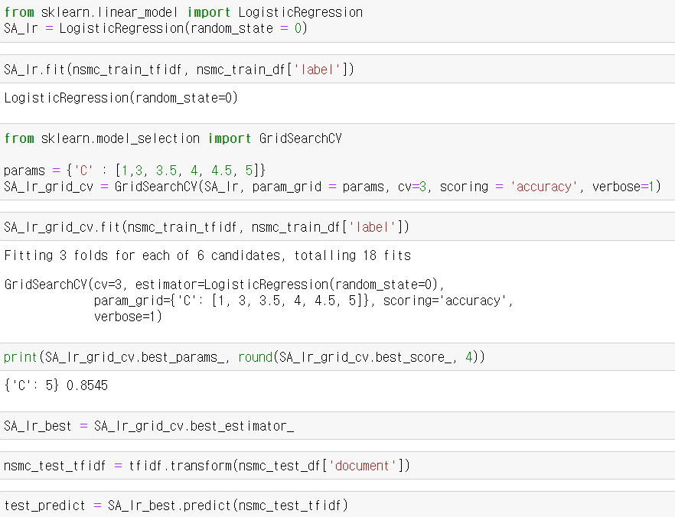
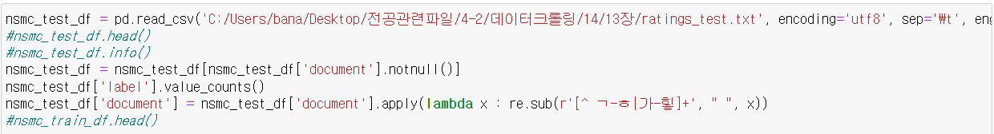
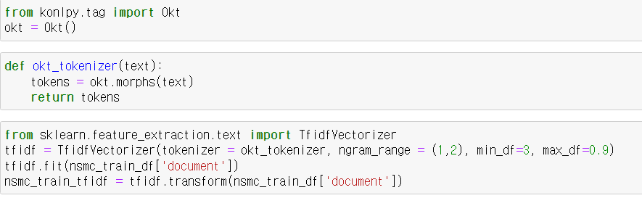

Slide 17
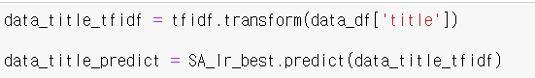
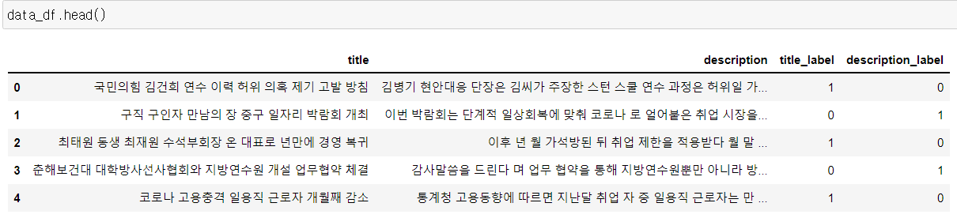

Slide 18
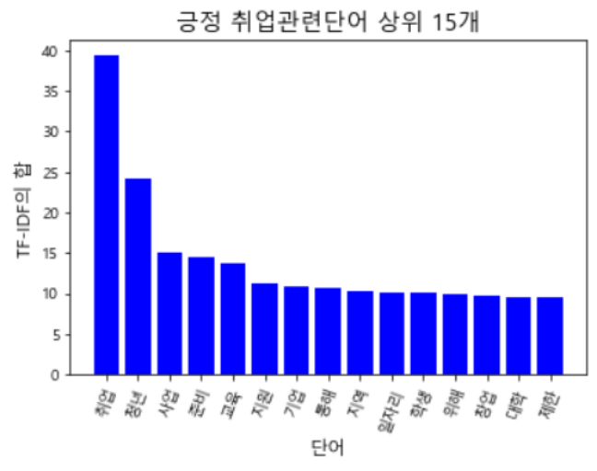
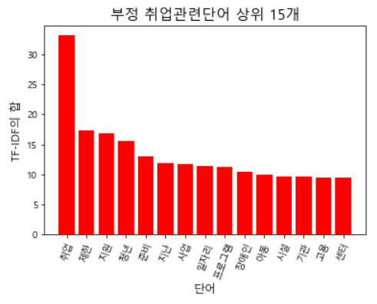
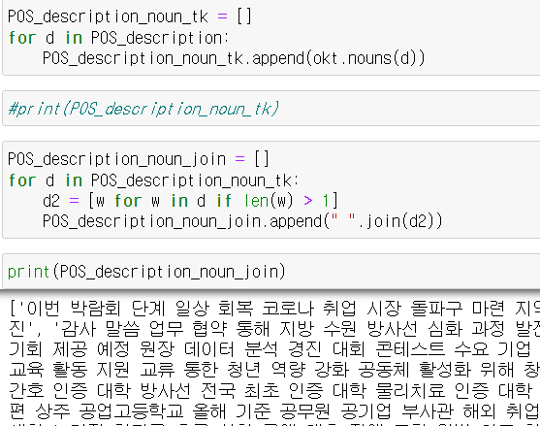

Slide 19
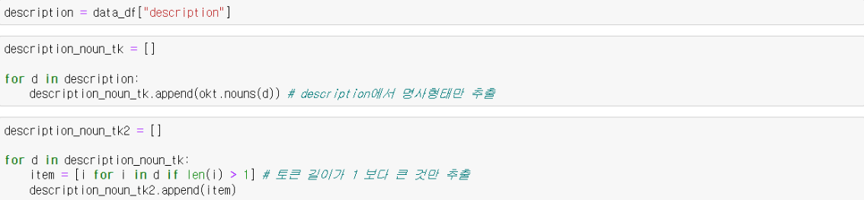
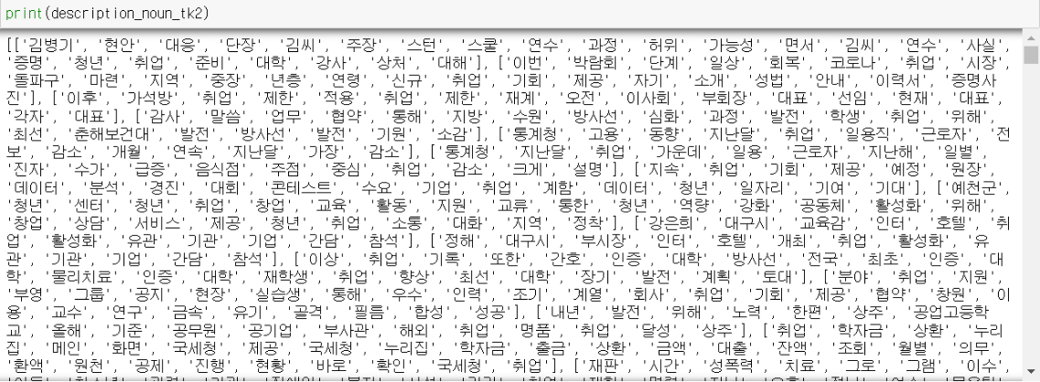

Slide 20
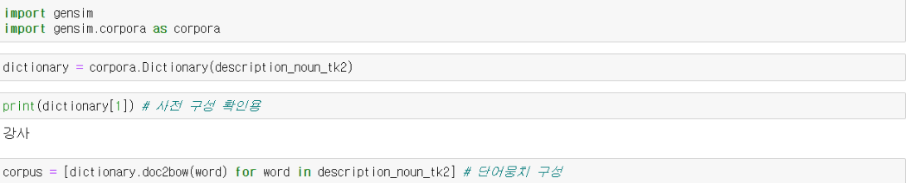
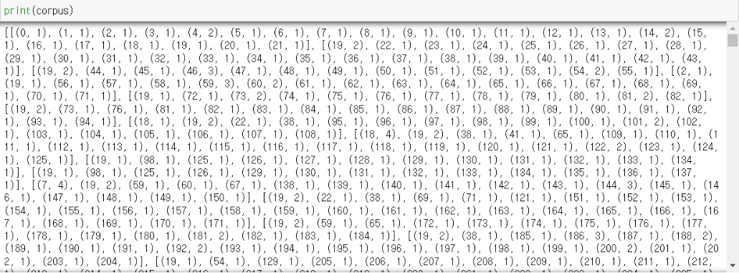

Slide 21

토픽 번호 | 주요 단어(15개) | 토픽 레이블
0 | 0.049*"취업" + 0.012*"청년" + 0.011*"사업" + 0.010*"지원" + 0.008*"준비" + 0.006*"대학" + 0.006*"위해" + 0.006*"지역" + 0.006*"교육" + 0.006*"제한" + 0.005*"일자리" + 0.004*"고용" + 0.004*"이번" + 0.004*"프로그램" + 0.004*"기술" | 대학생 취업 프로그램
1 | 0.063*"취업" + 0.010*"제한" + 0.008*"지원" + 0.006*"준비" + 0.006*"일자리" + 0.006*"지난" + 0.006*"고용" + 0.006*"청년" + 0.006*"프로그램" + 0.006*"지역" + 0.005*"학생" + 0.005*"사업" + 0.005*"위해" + 0.005*"교육" + 0.004*"장애인" | 지역 지원사업
2 | 0.075*"취업" + 0.020*"청년" + 0.010*"준비" + 0.009*"지원" + 0.009*"사업" + 0.008*"교육" + 0.006*"일자리" + 0.005*"지역" + 0.005*"프로그램" + 0.005*"제한" + 0.005*"기업" + 0.005*"대학" + 0.004*"위해" + 0.004*"기술" + 0.004*"센터" | 장애인 고용
3 | 0.047*"취업" + 0.012*"지원" + 0.011*"청년" + 0.010*"제한" + 0.008*"사업" + 0.006*"장애인" + 0.006*"지난" + 0.006*"일자리" + 0.005*"통해" + 0.005*"준비" + 0.005*"교육" + 0.005*"센터" + 0.005*"지역" + 0.005*"프로그램" + 0.005*"위해" | 기업이 준비한 교육센터

Slide 22

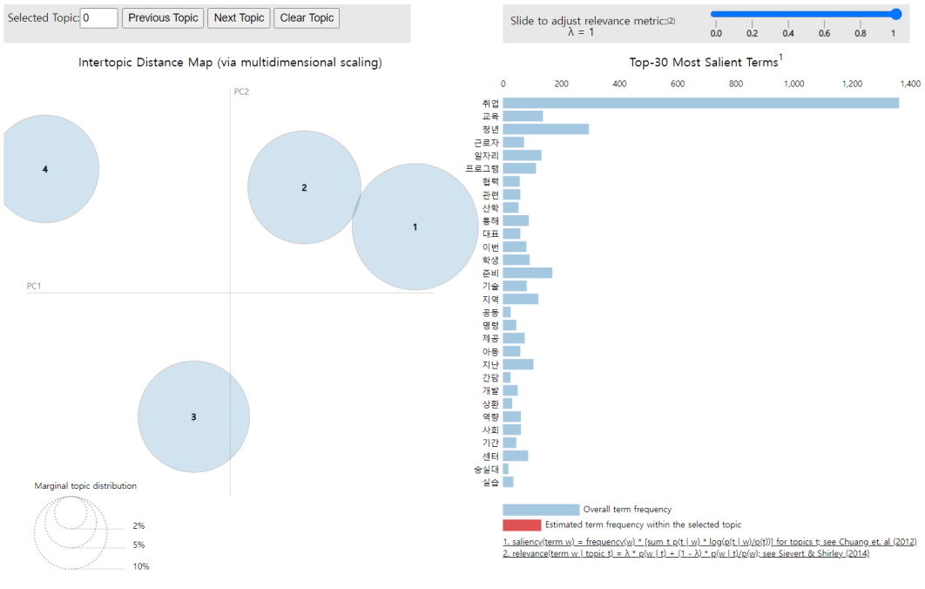

Slide 23




Slide 24



Slide 25



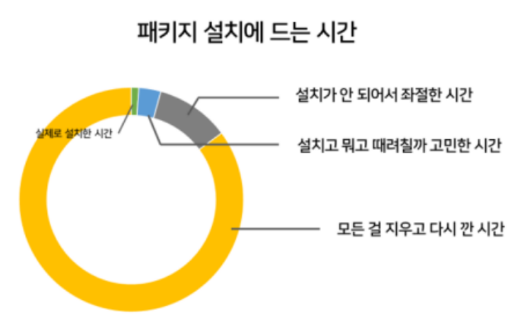

Slide 26



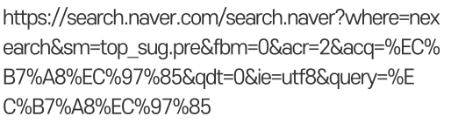



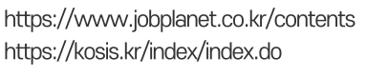


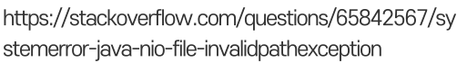

Slide 27




